Slide 1
Compostagem
Bruna Pacheco
Keldmy Obrownick

Slide 2
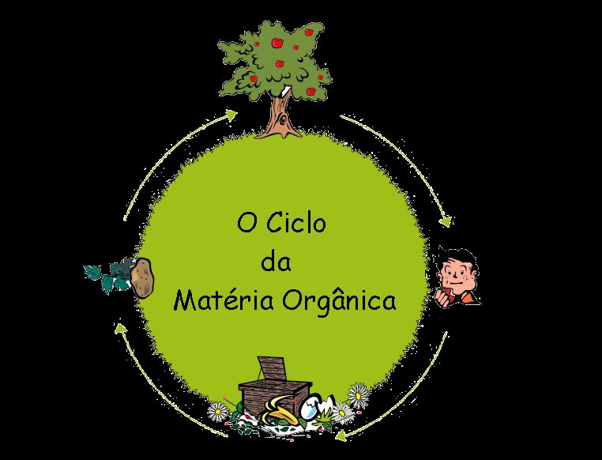
O que é?
A compostagem é um processo biológico em que os microrganismos transformam a matéria orgânica em um material semelhante ao solo, a que se chama composto, e que pode ser utilizado como adubo.
Fonte: http://grupo5tga.blogspot.com.br/2013_11_01_archive.html

Slide 3
O que é o composto orgânico?
Resultado da degradação biológica da matéria orgânica, em presença de oxigênio do ar, sob condições controladas pelo homem;
Possui macro e micronutrientes;
Adubação de disponibilidade controlada;
Melhora aeração do solo;
Aumenta o número de minhocas, insetos e microrganismos desejáveis.
Notes:
Os nutrientes do composto, ao contrário do que ocorre com os adubos sintéticos, são liberados lentamente, realizando a tão desejada “adubação de disponibilidade controlada”. Em outras, palavras, fornecer composto às plantas é permitir que elas retirem os nutrientes de que precisam de acordo com as suas necessidades ao longo de um tempo maior do que teriam para aproveitar um adubo sintético e altamente solúvel, que é arrastado pelas águas das chuvas.
A matéria orgânica compostada se liga às partículas (areia, limo e argila), formando pequenos grânulos que ajudam na retenção e drenagem da água e melhoram a aeração.
Além disso, a presença de matéria orgânica no solo aumenta o número de minhocas, insetos e microorganismos desejáveis, o que reduz a incidência de doenças de plantas.

Slide 4
Composto orgânico:
Material estável;
Rico em substâncias húmicas e nutrientes minerais;
Pode ser utilizado como adubo orgânico em hortas, jardins e para fins agrícolas,
Devolve à terra os nutrientes evitando o uso de fertilizantes sintéticos.
Notes:
O composto orgânico, é um material estável, rico em substâncias húmicas e nutrientes minerais, que pode ser utilizado em hortas, jardins e para fins agrícolas, como adubo orgânico, devolvendo à terra os nutrientes de que necessita, e evitando o uso de fertilizantes sintéticos.

Slide 5
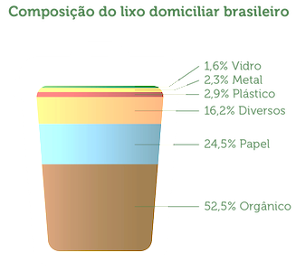
Por que fazer compostagem?
A maior parte do resíduo domiciliar brasileiro é material orgânico como restos de alimentos crus, cozidos ou fritos, podas de jardim, pó de café, etc., que é enviado para um aterro sanitário ou para um lixão.
Fonte: http://www.jorabrasil.com.br/porque.html

Slide 6
Com a compostagem conseguimos:
Reduzir a utilização de aterros sanitários;
Evitar o descarte de resíduos orgânicos sem controle, o que pode causar doenças e impactos ambientais;
Reduzir a emissão de gases poluentes como dióxido de carbono e metano;
Produzir um excelente adubo orgânico;
Reciclar os nutrientes contidos no solo;
Melhorar a retenção de água no solo, reduzindo erosão;
Diminuir a utilização de fertilizantes químicos;
Aumentar a possibilidade de reciclagem, pois os resíduos orgânicos são separados de todos os outros resíduos.

Slide 7
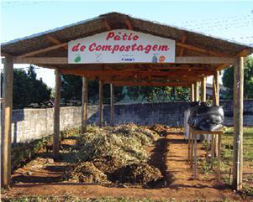
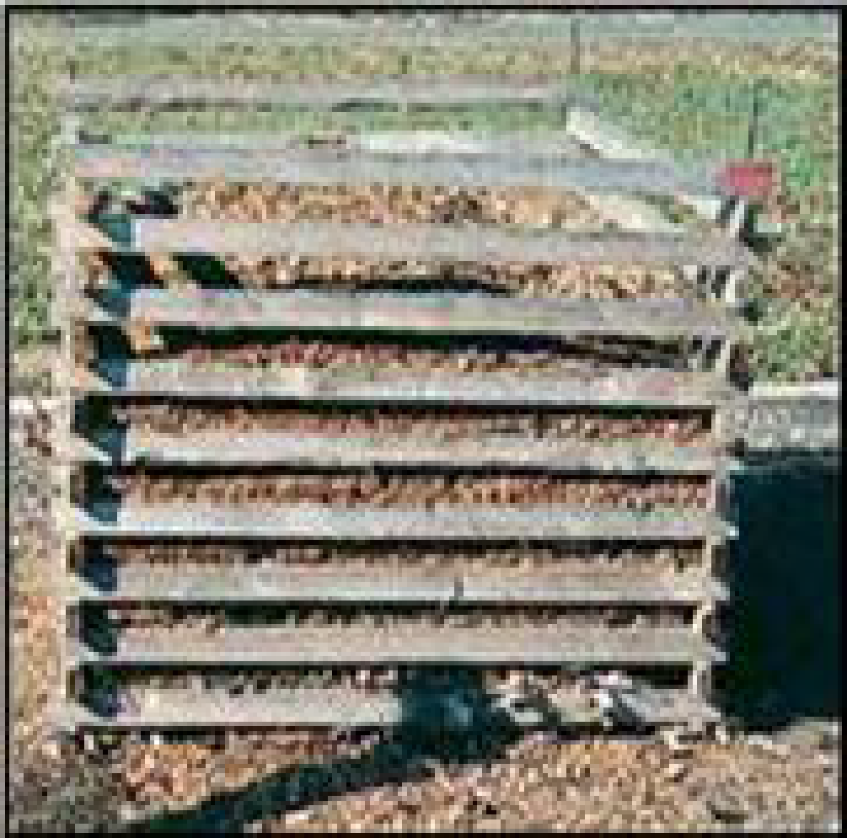
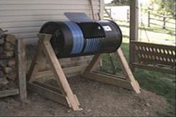
Composteira
Estrutura própria para o processamento do material orgânico;
Diversos formatos e tamanhos:

Slide 8
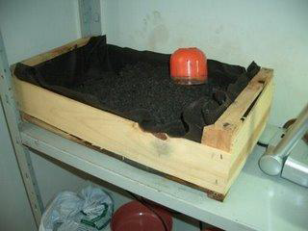
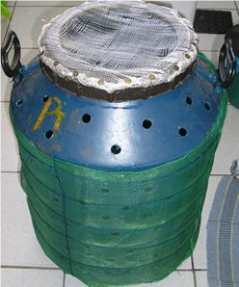
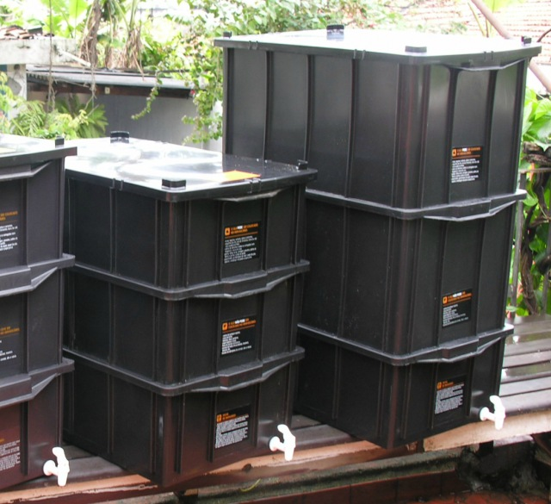
Mais composteiras...

Slide 9
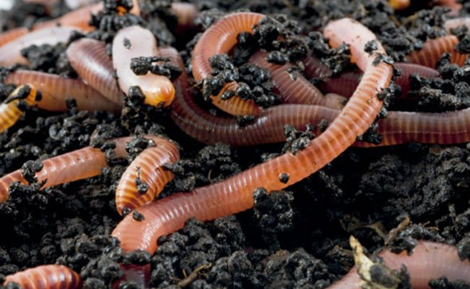
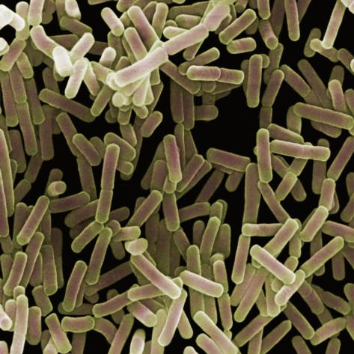
Fatores que influenciam o processo.
Organismos:
Principalmente fungos e bactérias;
Colaboração da macro e mesofauna, como minhocas, formigas, besouros e ácaros, durante o processo de decomposição.

Slide 10
Fatores que influenciam o processo.
Temperatura
Processo inicia com temperatura ambiente;
Intensificação da ação microbiana aumento da temperatura (60 ºC);
Temperatura diminui (30 ºC);
Materiais moídos e peineirados proporcionam maior distribuição de temperatura e menos perda de calor.

Slide 11
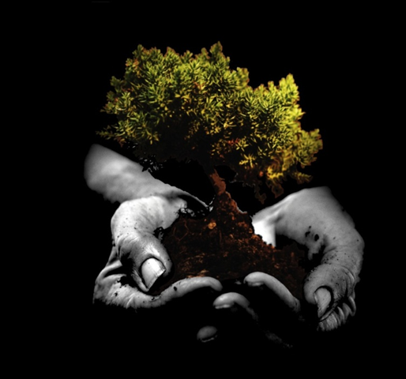
Fatores que influenciam o processo.
Umidade
Faixa ótima recomendada 50%;
Baixa umidade = atividade biológica reduzida;
Alta umidade = geração biológica prejudicada e produção de chorume;
Controle de umidade: adição de água, acrescentar matéria seca e cobrir a composteira.

Slide 12
Fatores que influenciam o processo.
Aeração
Necessária para a atividade biológica;
Evita odores ruins e proliferação de inseto;
Manutenção da aeração revolvimento.
Tamanho dos resíduos
Resíduos grandes demoram para serem compostados;
Resíduos pequenos compacta a pilha;
Diametro médio ideal: 3,5 cm.
Notes:
Aeração - é necessária para que a atividade biológica entre em ação, possibilitando a decomposição da matéria orgânica de forma mais rápida (processo aeróbio).
No processo de compostagem, é possível dizer que a aeração é o fator mais importante a ser considerado, isso porque o arejamento evita a formação de maus odores e a presença de insetos, como as moscas de frutas, por exemplo, o que é importante tanto para o processo como para o meio ambiente.

Slide 13
Fatores que influenciam o processo.
Relação C/N
Carbono fonte de energia;
Nitrogênio compõe a biomassa;
Razão ideal: 30/1;
Relação C/N baixa = Falta de C e excesso de N;
Relação C/N alta = Excesso de C e falta de N;
Notes:
Os micro-organismos absorvem o carbono e o nitrogênio numa proporção de 30 partes de carbono para uma parte de nitrogênio, ou seja, uma razão de 30/1, essa é a proporção ideal para o material orgânico depositado na composteira,

Slide 14
Fases do processo de compostagem
Mesófila
Fungos e bactérias mesófilos;
Metabolização das moléculas mais simples;
Temperatura 30 a 40 ºC
Termófila
Temperatura alcança valores máximos (40 a 60 ºC);
Degradação de moléculas mais complexas;
Eliminação de patógenos;
Evaporação da água;
Diminuição do volume.
Notes:
1ª) Fase mesofílica:
Nessa fase, fungos e bactérias mesófilas (ativas a temperaturas próximas da temperatura ambiente), que começam a se proliferar assim que a matéria orgânica é aglomerada na composteira, são de extrema importância para decomposição do lixo orgânico. Eles vão metabolizar principalmente os nutrientes mais facilmente encontrados, ou seja, as moléculas mais simples. As temperaturas são moderadas nesta fase (cerca de 40°C) e ele tem duração de aproximadamente de 15 dias.

Slide 15
Fases do processo de compostagem
Arrefecimento
Diminuição da atividade microbiana;
Diminuição da temperatura;
Resfriamento favorece o aparecimento de fungos.
Maturação
Período de estabilização que produz o composto maturado;
Proliferação de macrorganismos;
Substância com aspecto e cheiro de terra;
O composto está pronto!
Notes:
Arrefecimento – como poucos microorganismos resistem às temperaturas superiores a 60°C, a atividade microbiana diminui e, conseqüentemente, a temperatura começa a decrescer. O resfriamento favorece o desenvolvimento de fungos.
Macrogarnismos: Esses organismos são responsáveis pela transformação dos polímeros, compostos mais resistentes, em partículas menores, e ainda seus excrementos sevem para o desenvolvimento de outros organismos.

Slide 16
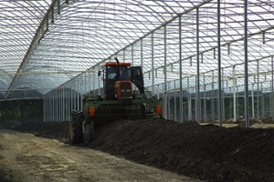
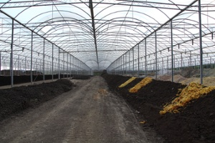
Usinas de Compostagem
São locais onde a compostagem é feita em larga escala.
Podem ter um sistema de triagem de material reciclável funcionando em conjunto.
Fonte: http://www.teraambiental.com.br/compostagem

Slide 17
Usinas de Compostagem no Brasil
Em 1989 existiam 80 usinas de compostagem no Brasil. A maioria desativada.
Falta de políticas;
Despreparo técnico;
Condições de trabalho precárias;
Ausência de controle de qualidade do processo e do composto.
Composto de má qualidade
Notes:
Segundo dados do IBGE referente a 1989, publicados em 1992, existem 80 usinas de compostagem no Brasil, mas infelizmente a maioria delas está desativada por falta de uma política mais séria, além da falta de preparo técnico no setor. Inclusive, na maioria dessas usinas, as condições de trabalho são precárias, o aspecto do local é muito sujo e desorganizado e não existe controle de qualidade do sistema de compostagem e nem do composto a ser utilizado em solo destinado à agricultura.
A qualidade do composto produzido na maioria das vezes é ruim tato no grau de maturação, quanto na presença de material que compromete o aspecto estético e material poluente como metais pesados.
A compostagem no Brasil vem sendo tratada apenas sob perspectiva de "eliminar o lixo doméstico" e não como um processo industrial que gera produto, necessitando de cuidados ambientais, ocupacionais, marketing, qualidade do produto, etc.

Slide 18
Usinas de Compostagem no Brasil
“A compostagem no Brasil vem sendo tratada apenas sob a perspectiva de ‘eliminar o lixo doméstico’ e não como um processo industrial que gera produto, necessitando de cuidados ambientais, ocupacionais, marketing, qualidade do produto, etc.”
Redação Ambiente Brasil
Notes:
Segundo dados do IBGE referente a 1989, publicados em 1992, existem 80 usinas de compostagem no Brasil, mas infelizmente a maioria delas está desativada por falta de uma política mais séria, além da falta de preparo técnico no setor. Inclusive, na maioria dessas usinas, as condições de trabalho são precárias, o aspecto do local é muito sujo e desorganizado e não existe controle de qualidade do sistema de compostagem e nem do composto a ser utilizado em solo destinado à agricultura.
A qualidade do composto produzido na maioria das vezes é ruim tato no grau de maturação, quanto na presença de material que compromete o aspecto estético e material poluente como metais pesados.
A compostagem no Brasil vem sendo tratada apenas sob perspectiva de "eliminar o lixo doméstico" e não como um processo industrial que gera produto, necessitando de cuidados ambientais, ocupacionais, marketing, qualidade do produto, etc.

Slide 19
Compostagem e genética
Em 2013, pesquisadores do Instituto de Química utilizaram a técnica de metagenômica para pesquisar microrganismos na Unidade de Produção de Compostagem da Fundação Parque Zoológico de São Paulo.
Objetivo: encontrar microrganismos de interesse biotecnológico e com possíveis aplicações industriais.
Metagenômica é o estudo de metagenomas - material genético recuperado diretamente a partir de amostras ambientais sem a necessidade de se isolar e cultivar cada um separadamanete.
Notes:
Metagenômica é o estudo de metagenomas - material genético recuperado diretamente a partir de amostras ambientais.
Através da metagenômica é possível extrair o DNA presente em uma amostra e analisar os genomas de microorganismos que habitam determinados nichos do ambiente sem a necessidade de se isolar e cultivar cada um separadamente. Sabe-se que só 1% dos microorganismos do ambiente são cultiváveis. Assim, não é possível estudá-los, nem mesmo saber que eles existem.
Objetivo:encontrar microrganismos de interesse biotecnológico e com possíveis aplicações industriais

Slide 20
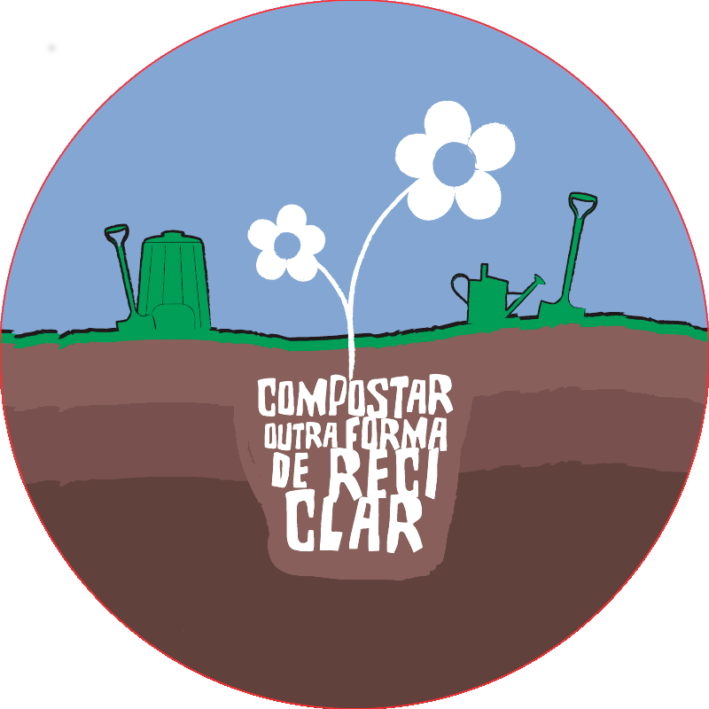
Obrigada!
Notes:
Metagenômica é o estudo de metagenomas - material genético recuperado diretamente a partir de amostras ambientais.
Através da metagenômica é possível extrair o DNA presente em uma amostra e analisar os genomas de microorganismos que habitam determinados nichos do ambiente sem a necessidade de se isolar e cultivar cada um separadamente. Sabe-se que só 1% dos microorganismos do ambiente são cultiváveis. Assim, não é possível estudá-los, nem mesmo saber que eles existem.
Objetivo:encontrar microrganismos de interesse biotecnológico e com possíveis aplicações industriais

Slide 21
Referências Bibliográficas
http://www.ecycle.com.br/component/content/article/67/2368-o-que-e-como-fazer-compostagem-compostar-composteira-tecnica-processo-reciclagem-decomposicao-destino-util-solucao-materia-organica-residuos-solidos-lixo-organico-urbano-domestico-industrial-rural-transformacao-adubo-natural.html
http://www.ib.usp.br/coletaseletiva/saudecoletiva/compostagem.htm
http://www.jorabrasil.com.br/porque.html
http://planetaorganico.com.br/site/index.php/compostagem/
http://www.ecycle.com.br/component/content/article/67/2368-o-que-e-como-fazer-compostagem-compostar-composteira-tecnica-processo-reciclagem-decomposicao-destino-util-solucao-materia-organica-residuos-solidos-lixo-organico-urbano-domestico-industrial-rural-transformacao-adubo-natural.html
http://www.ib.usp.br/coletaseletiva/saudecoletiva/compostagem.htm
http://ambientes.ambientebrasil.com.br/residuos/coleta_e_disposicao_do_lixo/usinas_de_compostagem_de_lixo_no_brasil.html
http://www.teraambiental.com.br/compostagem
http://www.cruesp.sp.gov.br/?p=4278
https://pt.wikipedia.org/wiki/Metagen%C3%B4mica

